Slide 1

Мастер – класс по изготовлению игры «Сказочные тарелочки» для развития моторики рук.
Выполнила: воспитатель МБДОУ «ЦРР – детский сад №191», г. Воронеж

Slide 2
Цель: учить детей продевать тесьму в отверстия по подражанию действиям взрослого; продолжать развивать движения мелких мышечных групп руки, целенаправленность действий.

Slide 3
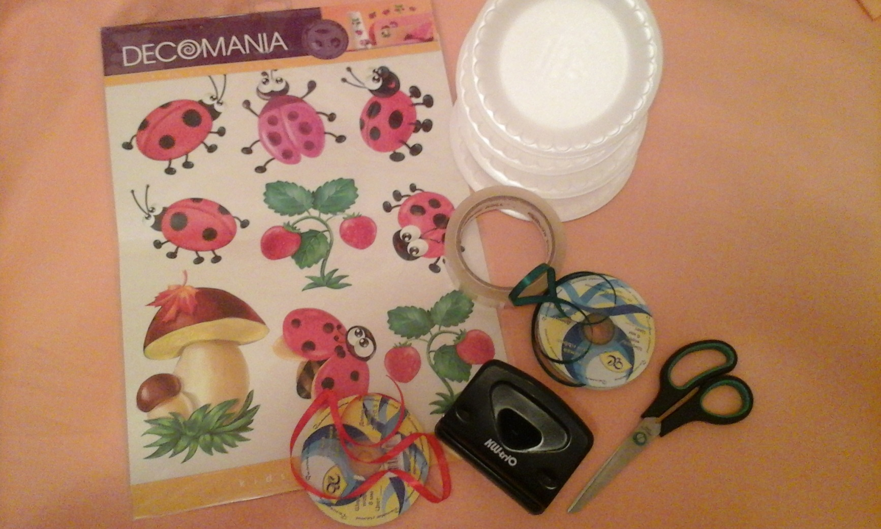
Необходимые материалы
Одноразовые пенопластовые тарелочки, наклейки «Декоретто»,
атласные ленты шириной 0,5см, дырокол, скотч, ножницы

Slide 4
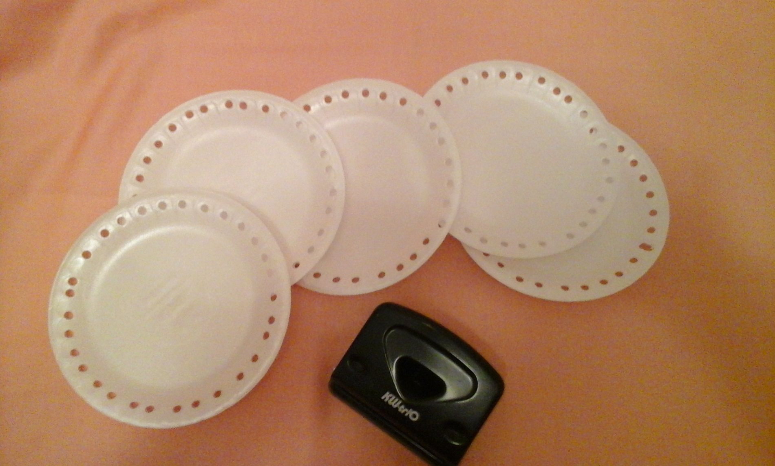
Дыроколом по краю каждой тарелочки делаем отверстия на
одинаковом расстоянии

Slide 5
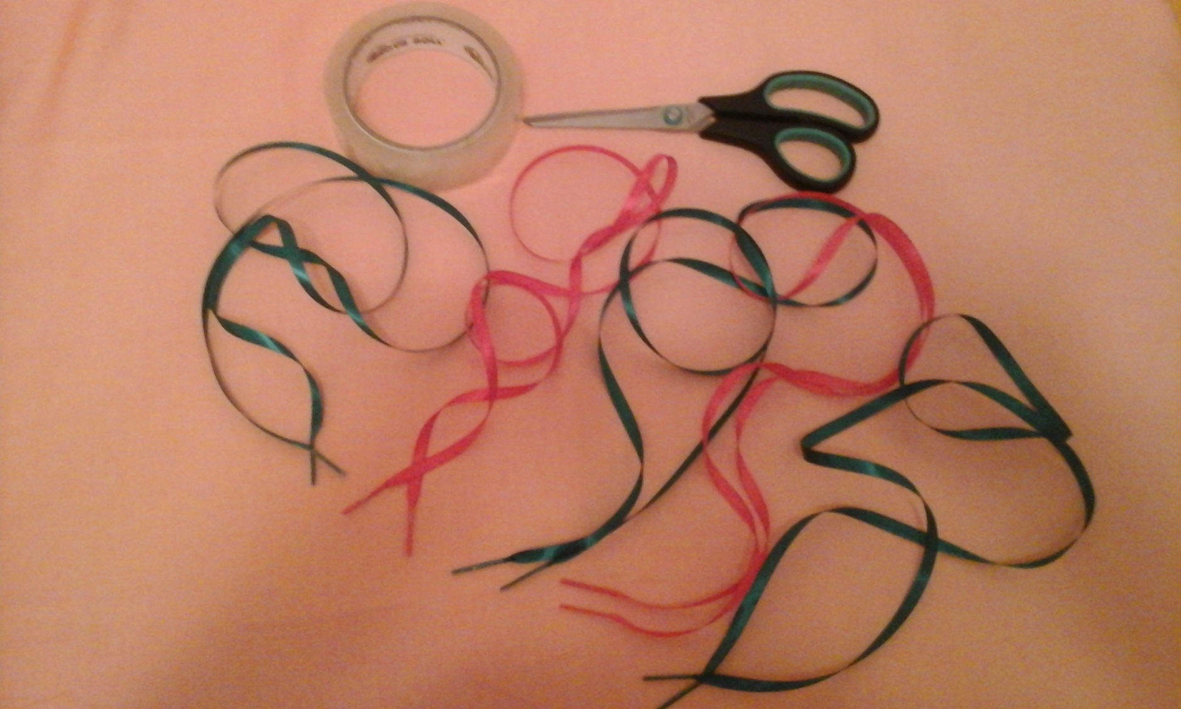
Нарезаем ленты по 50 см. Края каждой ленточки заматываем скотчем,
чтобы лента получилась похожа на шнурок. Это облегчит детям работу.

Slide 6
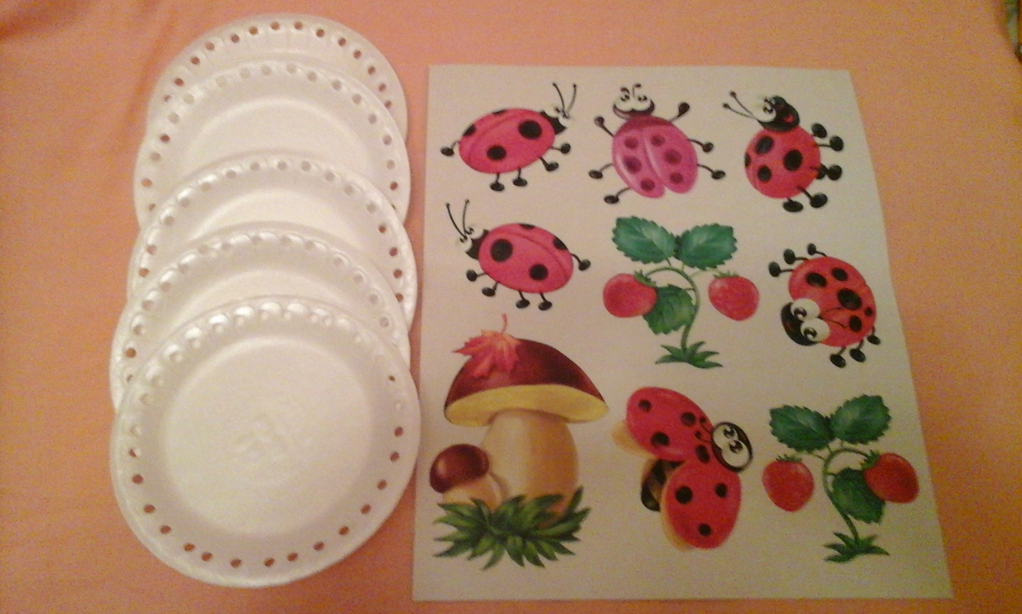
Украшаем центр тарелочки наклейками «Декоретто»

Slide 7
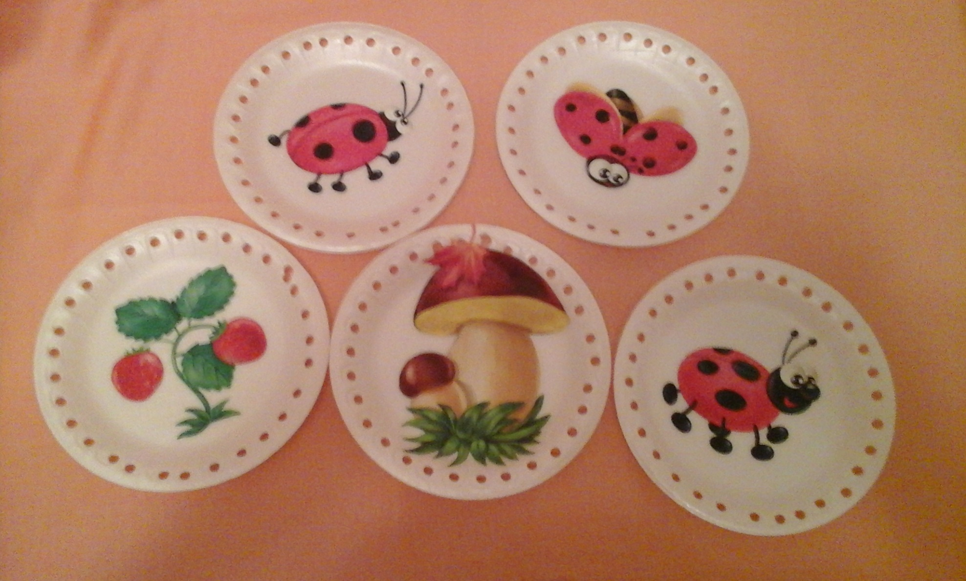
Получается вот такая красота!!!

Slide 8
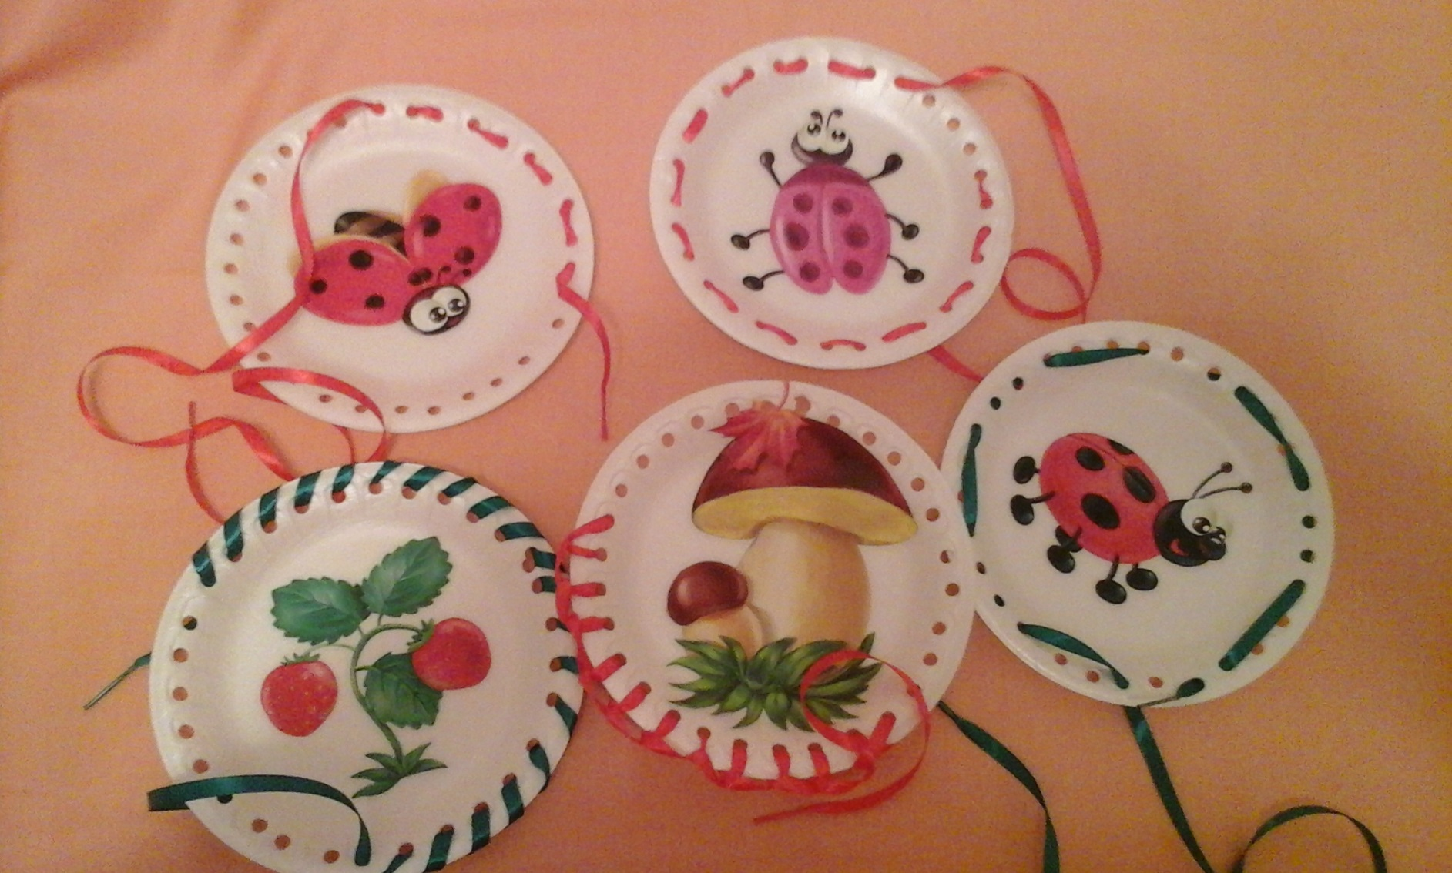
А теперь проявляем творчество! Украшаем тарелочку лентами
разными способами шитья.

Slide 9
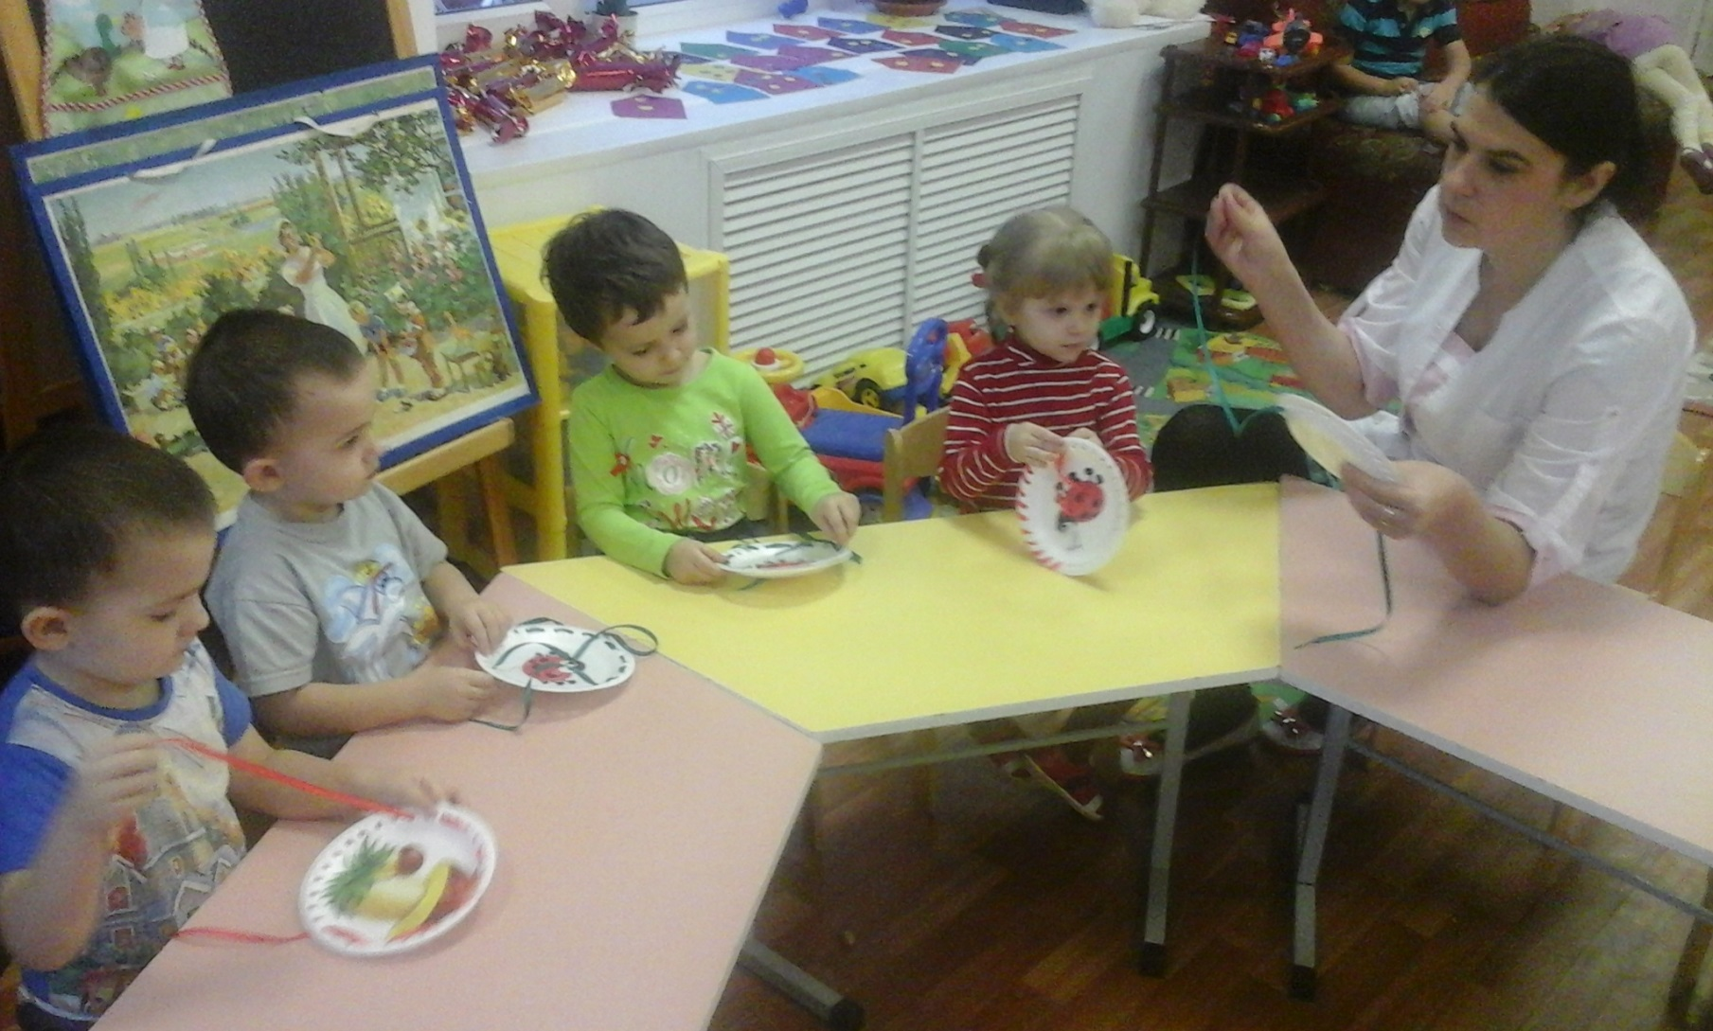
Приятного времяпрепровождения! Спасибо за внимание!

